Slide 1

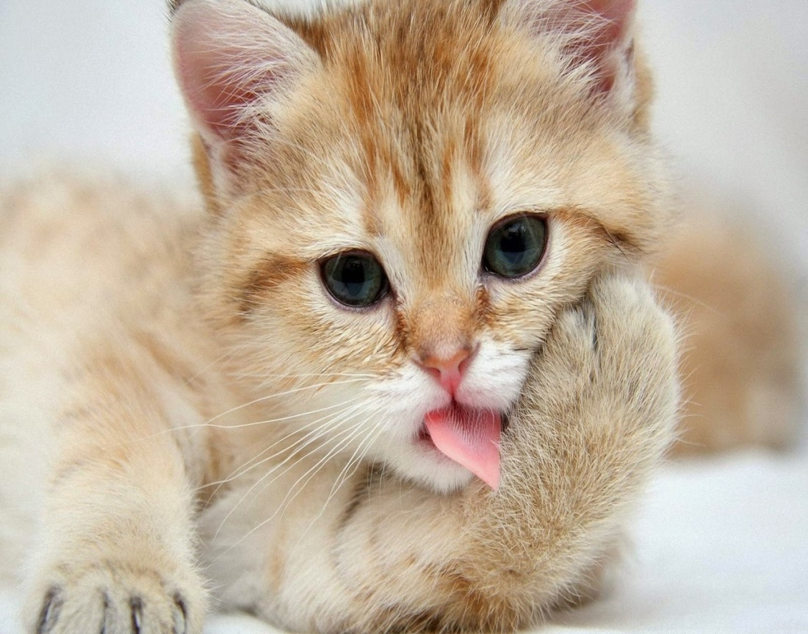
1
2
Trò Chơi Ô Cửa Bí Mật
3
4
Con mèo

Slide 2
Câu hỏi 1:con gì hay bắt chuột?
Đáp án:con mèo

Slide 3
Câu hỏi 2:con gì kêu meomeo?
Đáp án:con mèo

Slide 4
Câu hỏi 3:Con gì có 4 chân?
Đáp án:con mèo,con chó…

Slide 5
Câu hỏi 4:con gì thích ăn cá?
Đáp án:con mèo

Slide 6
Câu hỏi 5:có đôi mắt sắng ngủ ngày thức đêm là con gì?
Đáp án:con mèo

